Slide 1

У
– уважними;
Р
– розумними;
К у м к а О.М.
О
– охайними;
К
– кмітливими.

Slide 2

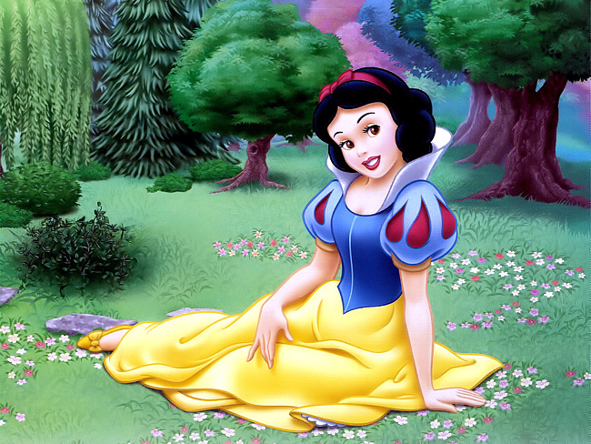
5 - 1
3 + 2
2 + 4
6 - 3
1
2
3
4
5
6
К у м к а О.М.

Slide 3
К у м к а О.М.
4 + 3
1
2
3
4
5
6

Slide 4
К у м к а О.М.
ЧчччччччXb
Числовий відрізок
Графічна модель
ГГГГг
ЦЦц
Цифра
Склад числа
сссс

Slide 5

К у м к а О.М.
Цифра народів Майя | Цифра єгиптян | Римська цифра | Арабська цифра
●● | | | VII | 7
Цифра народів Майя | Цифра єгиптян | Римська цифра | Арабська цифра
●● | | | VII | 7

Slide 6


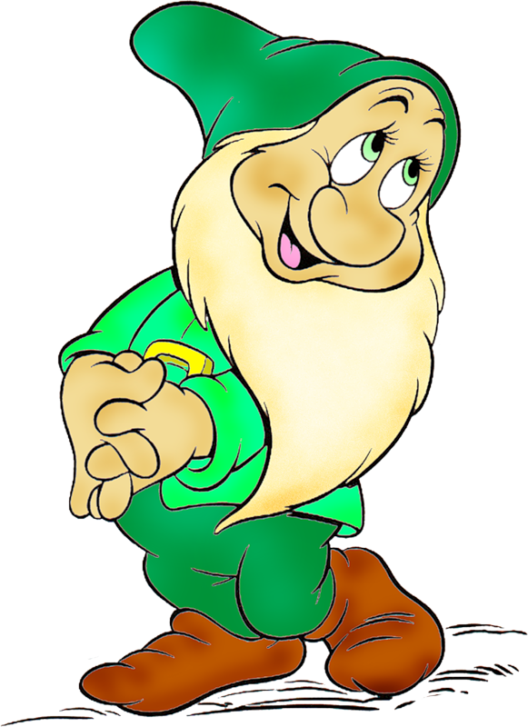
К у м к а О.М.

Slide 7
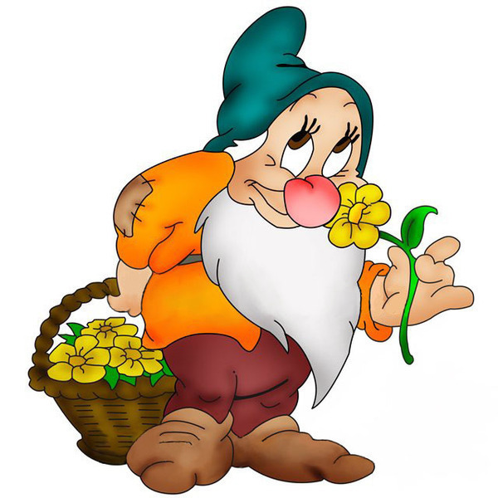
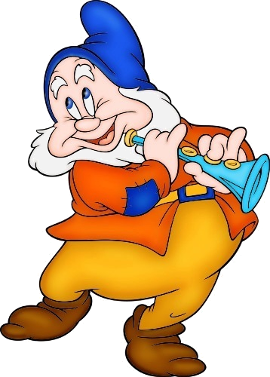


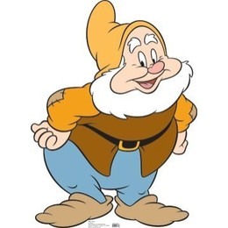
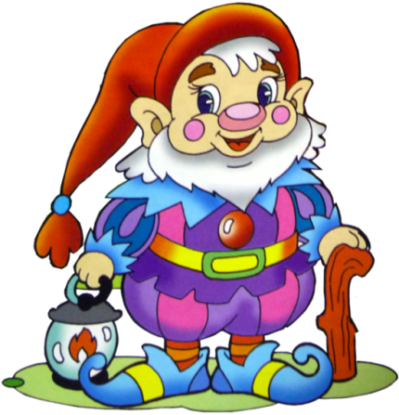
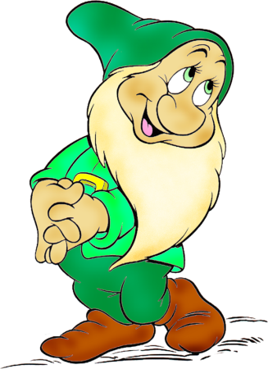
К у м к а О.М.
4
1
6
5
2
7
3

Slide 8

К у м к а О.М.
1
2
3
5
6
4
7

Slide 9

К у м к а О.М.

Slide 10
К у м к а О.М.

Slide 11
К у м к а О.М.

Slide 12




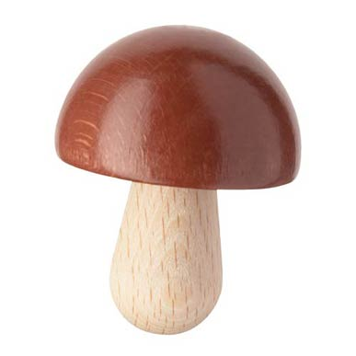

К у м к а О.М.
6+1
1+6
5+2
2+5
4+3
3+4

Slide 13
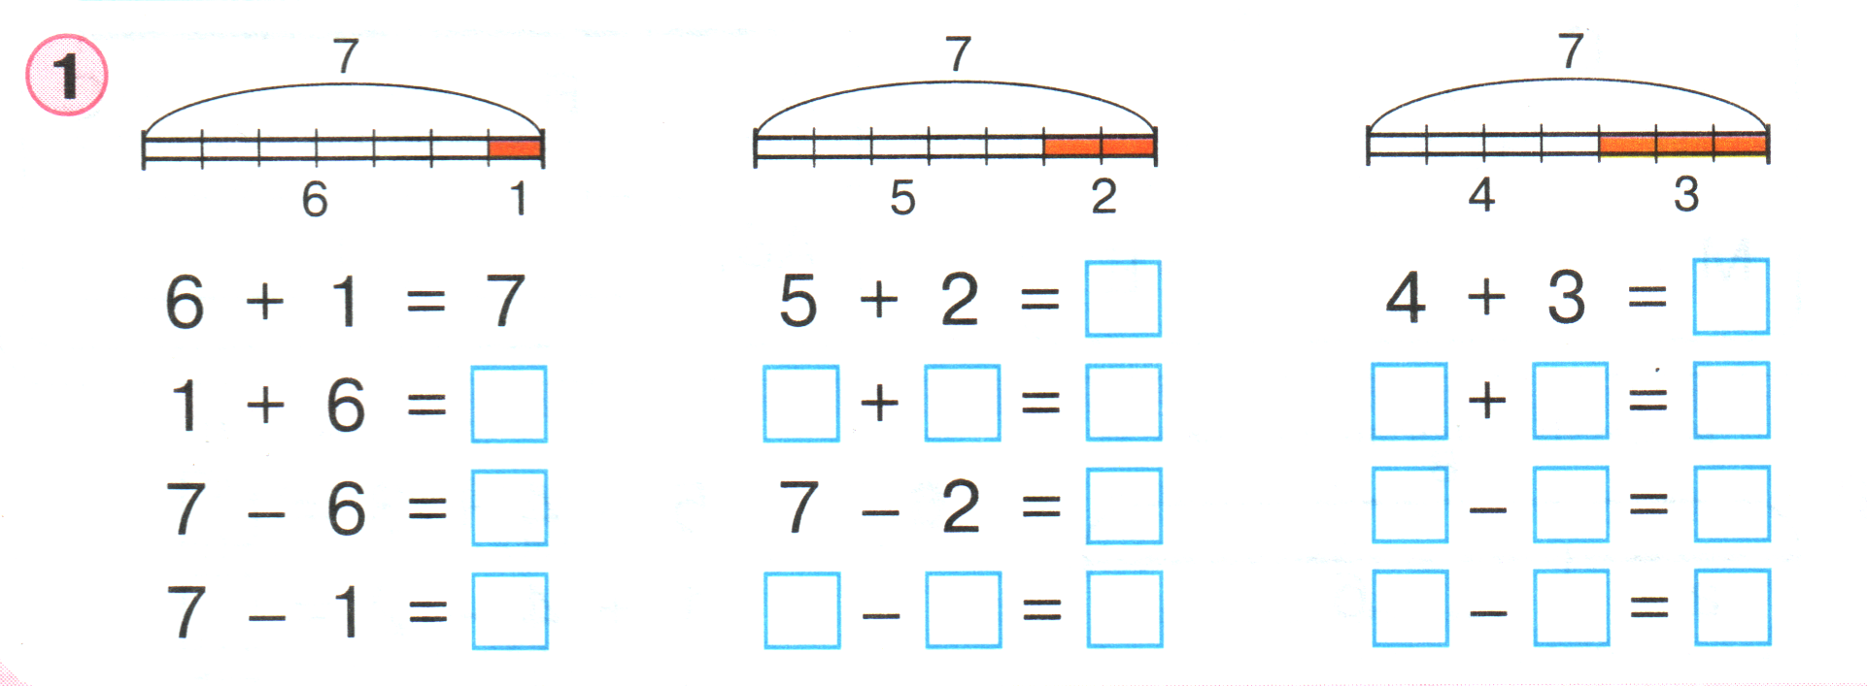
К у м к а О.М.

Slide 14
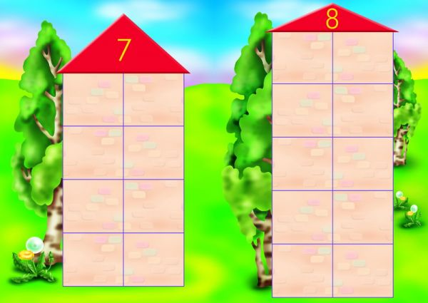
К у м к а О.М.
1
6
5
2
3
4
4
3
2
5
6
1

Slide 15
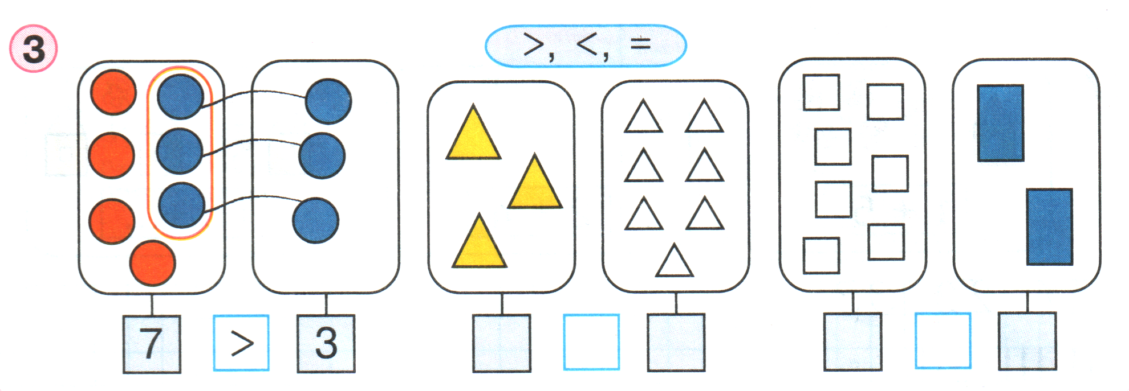
К у м к а О.М.

Slide 16


К у м к а О.М.

